Slide 1

Resource Description Framework
RDF
SX1316042 王飞

Slide 2

Review-the Basic Knowledge of XML
1.XML（可扩展标记语言），用于网络上电子标记文本的描述和发送。
Web Service的基石是分布式和基于Web的计算。如何在异构的系统、不同语言开发的模块之间进行信息与数据的交互呢？
XML应运而生了，它作为一种存储数据的格式，能够被不同的语言所解析（如Java dom4j、C# xmldocment 等），能够灵活地在异构的系统之间传递信息。
Web Service技术完全基于XML（Web Service三大核心标准:SOAP WSDL 和 UDDI）

Slide 3
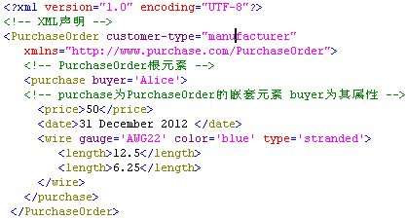
2.XML的基本文档结构

Slide 4
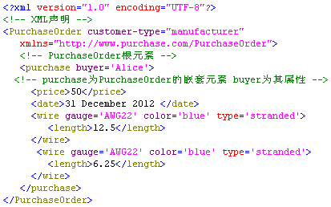
3.问题出现了

Slide 5
以上两棵不同的XML语法（syntax）具有相同的的语义（semantic）内容,在Web Service实际过程中，这样的情况很有可能发生，如何解决呢？
We can shift the emphasis from the syntax of the document to the structure of the content that it represents.
——Munindar P. Singh
RDF（Resources Description Format）：
为我们提供一套标准规则去获取文档中的信息，而我们不用关心文档的语法结构。

Slide 6
语义网层次
信任
证明 |  | 数 字 签 名
逻辑（描述逻辑）
Ontology（OWL）
RDF+RDF Schema
XML+NS+XML Schema
Uincode | URI

Slide 7
RDF简介
资源描述框架（ RDF）是一个用于表达关于万维网(World Wide Web）上资源信息的语言. 它专门用于表达关于Web资源的元数据，比如Web页面的标题、作者和修改时间，Web文档的版权和许可信息，某个被共享资源的可用计划表等。然而，将“Web资源（Web resource）”这一概念一般化后，RDF可被用于表达关于任何可在Web上被标识的事物的信息，即使有时它们不能被直接从Web上获取。比如关于一个在线购物机构的某项产品的信息（例如关于规格、价格和可用性信息），或者是关于一个Web用户在信息递送方面的偏好的描述。
RDF定义了一个简单的模型，通过指定的性质和相应的值描述资源之间的关系，可以表示一个实体关系图

Slide 8
RDF思想
RDF基于这样的思想：用Web标识符（URIs）来标识事物，用简单的属性（property-特征,性质,关系）及属性值来描述资源。
这使得RDF可以将一个或多个关于资源的简单陈述表示为一个由结点和弧组成的图，其中的结点和弧代表资源、属性(特征,性质,关系) 、属性值。
考查如下陈述的RDF图表示
“有一个人由http://www.w3.org/People/EM/contact#me 标识, 他的名字是Eric Miller, 他的电子邮件地址是em@w3.org,他的头衔是Dr.”

Slide 9
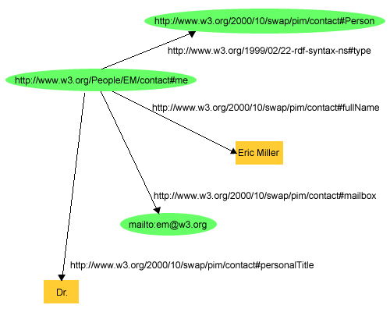
可以看出：个体、事物的种类、事物的属性、属性的值都是由用URIs来标识的。

Slide 10
RDF模型
基本概念(Basic Concepts)
RDF资源标识和词汇集
RDF图模型
结构化属性值与空白节点(Structured Property Values and Blank Nodes)
类型文字(Typed Literals)

Slide 11
基本概念(Basic Concepts)
RDF基于这一思想：被描述的事物具有一些属性，而这些属性各有其值；特性值既可以是文字也可以是资源；如果特征值是资源，该特性也可以看成是两个资源之间的关系；对资源的描述就是对资源的特征及值进行陈述。
由此，RDF数据模型的四种基本对象类型：
资源：web上以URI表示的所有事物都可称为资源。
性质(property)：用来描述资源的特征、属性或关系
文字：字符串或数据类型的值
陈述：一个特定的资源加上性质及性质值就是一个RDF陈述
其中陈述由三个部分组成：
主体：关于事物的陈述中用于识别事物的那部分
谓词：用于区分陈述对象主语的各个不同属性的那部分
客体：陈述中用于区分各个属性的值的那部分

Slide 12
考虑英文陈述：
http://www.example.org/index.html has a creator whose value is John Smith
这个陈述里的不同部分用RDF术语来说就是：
主体是URL http://www.example.org/index.html
谓词是词“creator”
客体是短语“John Smith”
http://www.example.org/index.html就是这句陈述所描述的资源，该资源有一个特性“creator”，其值是一个文字“John Smith”。

Slide 13
RDF图模型
RDF的本质是陈述的图模型，而用于描述这个图的表示法则是次要的。RDF模型的三种表示方法：
图示法：直观，但不便于机器处理
三元组：表示简略清楚，但不适合在网络上交换
{index.html creator 85740 }
RDF/XML语法：用基于XML的语法编码RDF，是W3C推荐的RDF语法

Slide 14
Representation - Triple
Ora Lassila is the creator of the resource http://www.w3.org/Home/Lassila
Subject | Predicate | Object
(Resource) | (Property) | (Literal)
http://www.w3.org/Home/Lassila | Creator | "Ora Lassila"

Slide 15
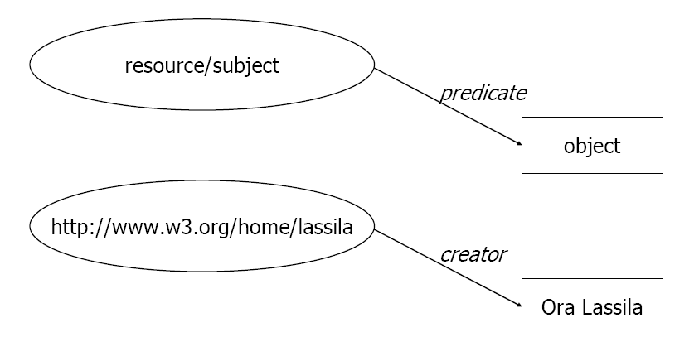
Representation - Graph

Slide 16
Structured Property Values and Blank Nodes
考虑一个稍复杂的陈述：
“约翰的地址是在1501 Grant Avenue, Bedford, Massachusetts 01730 ”
在这里约翰的地址需要记录为由一个街道，城市，州和邮政编码组成的结构。我们把包含复杂信息结构的特性称为结构化特性。
这些在RDF中是如何描述的？
把被描述的事物聚集体(比如：John Smith的住址)看成一个资源,生成一个新节点，并用新的URIref来标识。
然后，将复杂的结构化特性分解为多个RDF特性进行描述

Slide 17
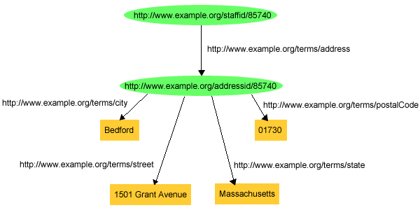
相应的三元组表示如下：
exstaff:85740 exterms:address exaddressid:85740 .
exaddressid:85740 exterms:street "1501 Grant Avenue" .
exaddressid:85740 exterms:city "Bedford" .
exaddressid:85740 exterms:state "Massachusetts" .
exaddressid:85740 exterms:postalCode "01730" .

Slide 18
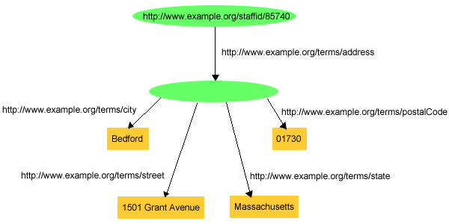
Structured Property Values and Blank Nodes
思考：
这种描述方法会产生很多的“中间的”URIrefs，且这些概念可能从来不会被从RDF图的外部引用，因此可能不需要“通用的”标识符，这样就可以用一种更直观的方式来表示该例子：
图中使用了一个没有URIref的空节点来表示“John Smith‘s address”这一概念。它虽然没有URIref，但表达了它应该表达的含义，因为它提供了图中各个部分之间必需的连通作用，空节点也被称作匿名资源。

Slide 19
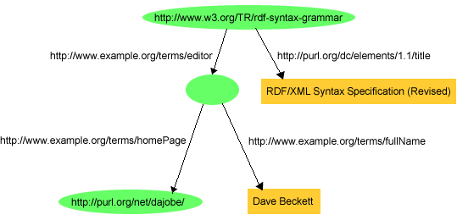
RDF/XML - 一种用于RDF的XML语法
RDF/XML用来书写和交换RDF图模型。与RDF的简略记法三元组表示不同，RDF/XML是书写RDF的规范性语法。
下图如何书写为RDF/XML语法形式？

Slide 20
1. <?xml version="1.0"?>
2. <rdf:RDF xmlns:rdf="http://www.w3.org/1999/02/22-rdf-syntax-ns#"
3. xmlns:dc="http://purl.org/dc/elements/1.1/"
4. xmlns:exterms="http://example.org/stuff/1.0/">
5. <rdf:Description rdf:about="http://www.w3.org/TR/rdf-syntax- grammar">
6. <dc:title>RDF/XML Syntax Specification (Revised)</dc:title>
7. <exterms:editor rdf:nodeID="abc"/>
8. </rdf:Description>
9. <rdf:Description rdf:nodeID="abc">
10. <exterms:fullName>Dave Beckett</exterms:fullName>
11. <exterms:homePage rdf:resource="http://purl.org/net/dajobe/"/>
12. </rdf:Description>
13. </rdf:RDF>

Slide 21
RDF/XML语法的一些特征：
1.所有RDF语句都必须在一个rdf:RDF元素中
2.每个RDF陈述用一个rdf:Description元素表示，其中用rdf:about属性的值指明陈述主体的URI引用
3.陈述的谓词作为rdf:Description的子元素出现，而客体即是该子元素的属性或内容。
4.客体若是资源用rdf:resource属性说明，其URI引用则作为该属性的属性值给出；若是文字，可用rdf:literal属性说明，或直接作为子元素的内容。
5. rdf:nodeID属性专门用来表示空节点，空节点被指定空白节点标识符后可以作为主体或客体使用

Slide 22
一个RDF图可以这样书写RDF/XML：
(1)为所有空白结点（blank nodes）被指定空白结点标识符
(2)对每个三元组取其主体对应节点，生成一个rdf:Description元素。若该结点有URIref，则rdf:Description元素使用rdf:about属性，取值为该URI引用；若该结点是空结点，则rdf:Description元素使用rdf:nodeID属性，取值为空节点标识符。
(3)创建一个谓词URI引用的子元素。如果客体为文字，则该子元素内容为客体，如果是一个URI引用，则指定其rdf:resource属性值为该引用，如果是一个空节点，则指定其rdf:nodeID属性值为该空节点标识符。

Slide 23
其它RDF表达能力
RDF容器（RDF Containers）
RDF集合（RDF Collections）
RDF具体化（RDF Reification）
XML文字（Literal）（XML Literals）

Slide 24
RDF容器
一个容器是一个包含了一些事物的资源，这些被包含的事物称为成员。容器的成员可能是资源（包括匿名节点）或文字。
RDF定义了三种类型的容器：
包——Bag,是类型为rdf:Bag的资源，表示了一组可能包含重复成员的资源或文字的无序列表。例如，包可以用来描述对于成员的添加或处理顺序没有特别要求的组。
序列——Sequence,是类型为rdf:Seq的资源，表示了一组资源或文字的有序列表。例如，序列可以用来描述一组必须按字母顺序排列的事物。
替换——Alternative,是类型为rdf:Alt的资源，表示了一组可以选择的资源或文字（常常是属性的一个值）。例如，序列可以用来描述一组可以互相替换的关于著作的不同语言的翻译，或者描述一个资源可能出现的几个因特网镜像站点。

Slide 25
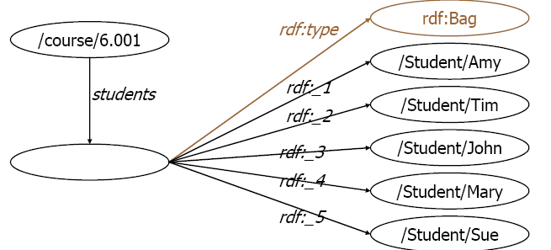
RDF Container - Bag Example

Slide 26
RDF Container - Bag Example RDF/XML
<rdf:RDF>
<rdf:Description about="http://mycollege.edu/courses/6.001">
<s:students>
<rdf:Bag>
<rdf:li resource="http://mycollege.edu/students/Amy"/>
<rdf:li resource="http://mycollege.edu/students/Tim"/>
<rdf:li resource="http://mycollege.edu/students/John"/>
<rdf:li resource="http://mycollege.edu/students/Mary"/>
<rdf:li resource="http://mycollege.edu/students/Sue"/>
</rdf:Bag>
</s:students>
</rdf:Description>
</rdf:RDF>

Slide 27
RDF Container – Seq Example
The students in course 6.001 are ranked to be Amy, Tim, John, Mary, and Sue.
<rdf:RDF>
<rdf:Description about="http://mycollege.edu/courses/6.001">
<s:students>
<rdf:Seq>
<rdf:li resource="http://mycollege.edu/students/Amy"/>
<rdf:li resource="http://mycollege.edu/students/Tim"/>
<rdf:li resource="http://mycollege.edu/students/John"/>
<rdf:li resource="http://mycollege.edu/students/Mary"/>
<rdf:li resource="http://mycollege.edu/students/Sue"/>
</rdf:Seq>
</s:students>
</rdf:Description>
</rdf:RDF>

Slide 28
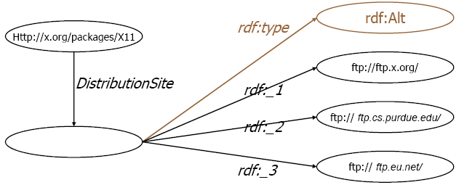
RDF Container – Alt Example
The source code for X11 may be found at ftp.x.org, ftp.cs.purdue.edu, or ftp.eu.net.

Slide 29
RDF Container – Alt Example
<rdf:RDF>
<rdf:Description about="http://x.org/packages/X11">
<s:DistributionSite>
<rdf:Alt>
<rdf:li resource="ftp://ftp.x.org"/>
<rdf:li resource="ftp://ftp.cs.purdue.edu"/>
<rdf:li resource="ftp://ftp.eu.net"/>
</rdf:Alt>
</s:DistributionSite>
</rdf:Description>
</rdf:RDF>

Slide 30
RDF集合
容器的一个缺点是没有办法封闭它，即没有办法说这些是容器的所有成员。一个容器只说一些有标识的资源是它的成员，无法说没有其他的成员。
RDF以RDF集合的形式提供了对描述特定成员的组的支持。一个RDF集合是用列表结构表示的一组事物，这个列表结构是用一些预定义的集合词汇表示的。
RDF的集合词汇包括属性rdf:first 和rdf:rest，和资源rdf:nil.
例如：我们用RDF集合来描述前面的例子：
“参加课程6.001的学生有：Amy, Mohamed, Johann, Maria, 和 Phuong”

Slide 31
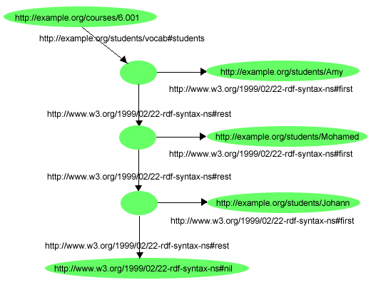
RDF集合
RDF图模型为：

Slide 32
RDF集合
使用集合的RDF/XML书写为：
<?xml version="1.0"?>
<rdf:RDF xmlns:rdf="http://www.w3.org/1999/02/22-rdf-syntax-ns#"
xmlns:s="http://example.org/students/vocab#">
<rdf:Description rdf:about="http://example.org/courses/6.001">
<s:students rdf:parseType="Collection">
<rdf:Description rdf:about="http://example.org/students/Amy"/>
<rdf:Description rdf:about="http://example.org/students/Mohamed"/>
<rdf:Description rdf:about="http://example.org/students/Johann"/>
</s:students>
</rdf:Description>
</rdf:RDF>
和容器一样，RDF不提供对集合词汇使用的检查，用户完全可以按照RDF图的三元组陈述来写RDF/XML表达，例如：

Slide 33
RDF集合
一般的RDF/XML书写为：
<?xml version="1.0"?>
<rdf:RDF xmlns:rdf="http://www.w3.org/1999/02/22-rdf-syntax-ns#"
xmlns:s="http://example.org/students/vocab#">
<rdf:Description rdf:about="http://example.org/courses/6.001">
<s:students rdf:nodeID="sch1"/>
</rdf:Description>
<rdf:Description rdf:nodeID="sch1">
<rdf:first rdf:resource="http://example.org/students/Amy"/>
<rdf:rest rdf:nodeID="sch2"/>
</rdf:Description>
<rdf:Description rdf:nodeID="sch2">
<rdf:first rdf:resource="http://example.org/students/Mohamed"/>
<rdf:rest rdf:nodeID="sch3"/>
</rdf:Description>
<rdf:Description rdf:nodeID="sch3">
<rdf:first rdf:resource="http://example.org/students/Johann"/>
<rdf:rest rdf:resource="http://www.w3.org/1999/02/22-rdf-syntax-ns#nil"/>
</rdf:Description>
</rdf:RDF>

Slide 34
RDF陈述具体化-语句的复合
高阶语句-语句的复合(statement about statement)
建立一个关于另一个语句的复合,需要为原语句建立一个模型,该模型是新资源,可将一些附加的性质连接到该新资源上.
例:北大网络实验室是资源http://e.pku.edu.cn/的创建者.-该句子是一个事实.
例:李教授说北大网络实验室是资源http://e.pku.edu.cn/的创建者.-一个李教授曾说过的一句话的事实.用RDF表示这个事实需要将原语句建模为一个拥有4个性质的资源,称为具体化(Reification).
一个语句的模型称作具体化语句(Reified Statement).

Slide 35
具体化(Reification)
RDF定义了以下性质:
主体(subject):主体性质标识了正在被该语句描述的资源,即主体性质的值正是原始语句描述的那个资源.(上例：http://e.pku.edu.cn/)
谓词(predicate):谓词性质标识了该语句的原始性质。谓词性质的值为一个资源，该资源代表了原始语句中给定的性质的值。（上例：创建者Creator）
客体(object):客体性质标识了该语句中性质的值。客体性质的值就是原始语句的客体。(上例：北大网络实验室)
类型(tpye):类型性质的值描述了新资源的类型。所有具体化语句都是RDF语句的实例，即它们都有一个客体为RDF：Statement的类型性质．类型性质更多地用于声明资源的类型．
一个拥有以上4个性质的新资源表示原始语句，可以用作其它语句的客
体，也可以创建另一个语句来描述这个新资源。拥有4个性质的资源是原
始语句的模型。

Slide 36
语句复合的RDF/XML表示
<rdf:RDF
xmlns:rdf=“http://www.w3.org/1999/02/22 - rdf -syntax -ns#”
xmlns:s=“http://description.org/schema/”>
<rdf:Description>
<rdf:subject resource =“ http://e.pku.edu.cn/ ” />
<rdf:predicate resource = “ http://description.org/schema/Create” />
<rdf:object> 北大网络实验室 </ rdf:object>
<rdf:type resource=http://www.w3.org/1999/02/22 - rdf -syntax -ns#Statement />
<a:attributedTo>李教授</a:attributedTo>
</ rdf:Description >
</ rdf:RDF >

Slide 37
RDFS简介
RDFS：资源描述框架模式，RDF Schema。
RDFS的引入----为什么需要RDFS？
RDF只定义用于描述资源的框架，并没有定义用哪些词汇来描述资源。
RDF允许任何人用词汇集描述语言来创建自己的词汇集。
问题
  RDF没有提供任何机制来说明类的特性、类与类之间的关系、特性之间的关系以及特性与类之间的关系。

Slide 38
RDFS简介
RDFS就是一种RDF词汇集描述语言，它定义如何用RDF来描述词汇集，并提供了一个用来描述RDF词汇集的词汇集。
简单地说RDFS提供了一个应用于RDF模型中的基本类型系统（而不是具体类型），定义了用来描述类、特性和其它资源以及它们之间关系的类和特性。
RDFS额外的描述能力由预先定义的RDF资源带来，称为RDFS核心词汇，在一般被称为“rdfs”的名称空间中定义。该名称空间用URI引用 http://www.w3.org/2000/01/rdf-schema# 标识。

Slide 39
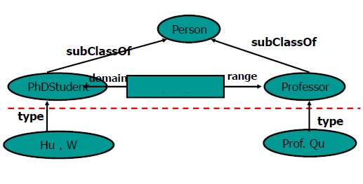
RDFS

Slide 40
本体的主要特征
•概念层次性Concept hierarchy,
–概念包含关系concept subsumption
•特殊与一般关系InstanceOf Relation
(Instances)
•部分与整体关系PartOf Relation
(property)

Slide 41
RDFS简介
RDFS类型系统与OO类型系统的相似点：
  资源可以定义为一个或多个类的实例。
  类可以构成类层次。
RDFS类型系统与OO类型系统的区别：
  OO类描述为具有一些特定属性的集合，代表OO对象的共同属性，定义了OO类的“框框”，即OO对象必须满足OO类的定义。
  RDFS描述属性可以作用于哪些特定的类，不是RDF的“框框”，不代表共同属性，RDFS为RDF提供附加信息，是对RDF的补充。
  另外一个重要的区别是：RDF Schema的描述不一定像程序设计语言的类型声明那样一定是规约性的。
  RDFS类的核心概念是资源分组（group）。
同样地，RDFS is different than XMLS
  XMLS constrains the structure of XML documents
  RDFS defines the vocabulary used in RDF data models

Slide 42
RDFS简介
例如：
在一个典型的面向对象编程语言中，类 Book会定义为有一个属性author,且author的类型是Person；而在RDF Schema中，类ex:Book和属性ex:author都会被分开定义，另外，属性ex:author的定义域是ex:Book,值域是ex:Person。
以性质为中心的RDFS
也就是说RDFS不是通过类的实例可能具有的性质来定义类，而是通过与该性质相关联的资源类来定义性质。RDFS这种以性质为中心的方法的一个优点就是：任何人都可以使用这种方法来描述关于已经存在的资源的任何信息。

Slide 43
以性质为中心的RDFS
作者
文档
人
突出资源极其相互之间的关系.
标题
姓名
DC:Titile
文本常量(Literal)
简单模型
domain
range
作者
文档
人
突出作者性质,而不是资源本身.引入domain(定义域)和(值域)概念突出性质.
标题
姓名
DC:Titile
文本常量(Literal)
强调性质的表示

Slide 44
RDFS基本概念
Class,subClassOf
Property,subPropertyOf
Domain,range
type语句(声明一个资源resource是一个类class的实例)

Slide 45
RDFS中的subclass-of层次结构
rdf:resource
rdfs:Class
rdfs:ConstraintResource
rdf:Property
rdfs:ConstraintProperty
rdfs:MembershipProperty

Slide 46
类和性质
RDFS的设计思想就是视一切为资源，包括实例、类、属性和陈述。
资源可以被划分成各种类(class),类的成员称类的实例(Instance)
类(rdfs:Class)本身也是资源(rdfs:Resource),用RDF URI 标识,用RDF的性质(rdf:Property)描述
性质具有domain(定义域)和range(值域)两种约束,domain约束将性质与类连接起来,指定主体资源.range约束限制了性质的取值范围,指定客体资源.

Slide 47
domain和range
domain
range
作者
文档
人
type
type
http://doc.org/doc1
http://pcr.org/per1
通过引入domain和range概念突出性质,并将性质与它的主体类
和客体类联系起来.上图性质作者的domain为文档类,range为人
类.type箭头表示资源http://doc.org/doc1的类型为文档类,资源
http://pcr.org/per1的类型为人类.即资源http://doc.org/doc1可看
作是文档类的一个实例,资源http://pcr.org/per1可看作是人类的
一个实例.

Slide 48
domain和range
domain
range
作者
文档
上层描述了性质-作者
人
两层结构
作者
下层描述了资源http://doc.org/doc1和http://pcr.org/per1之间的联系.
http://doc.org/doc1
http://pcr.org/per1
资源
具体化
subClassOf
subClassOf
subClassOf
性质
type
domain
range
文档
作者
人

Slide 49
domain和range示例具体化后的完整模型
资源
subClassOf
subClassOf
subClassOf
性质
Class
type
domain
range
Class
文档
作者
人
type
type
作者
http://doc.org/doc1
http://pcr.org/per1
DC:Title
name
射雕英雄传
金庸
type
文本(Literal)

Slide 50
核心类
rdfs:Resource -所有资源的类
  RDF所描述的所有事物都是
  所有其它类都是这个类的子类rdfs:Resource是rdfs:Class的实例；
rdfs:Class -所有类的类
  所有类资源组成的类
  表示资源的类型，用来定义RDFS中的概念。
  Rdfs:Class是rdf:Class的实例；
rdf:Property -所有属性的类
  RDF性质构成的类，
  描述那些作为RDF性质的资源；
rdfs:Literal -所有文字（字符串）的类
  RDF性质构成的类，由常量值构成的类，可为字符、数字等，往往是性质的取值。
  Rdfs:Literal是rdfs:Class的实例，是rdfs:Resource的子类；
rdf:Statement -所有具体化陈述的类
  所有RDF语句都是rdf:Statement类的实例。
  rdf: Statement是rdf:subject, rdf:predicate, rdf:object性质的domain.

Slide 51
核心属性（性质）
rdf:type -资源和类之间的instance-of关系
  说明一个资源是一个类的实例，描述资源和类之间的instance-of关系
  一个 rdf:type性质的值是一个资源，这个资源是rdfs:Class 的一个实例.
  一个资源可能是多个类的实例
rdfs:subClassOf -两个类之间的子类/超类关系
  指定两个类之间的子类/超类关系
  及物的,例如 如果类A 是类B的子类, 且类B是类C的子类, 那么隐含了类A也是类C的子类.
rdfs:subPropertyOf -一个性质是另一个性质的实例
  Rdf:Property的一个实例，描述了性质之间的包含关系,用来说明一个性质是另一个性质的实例.
  如果性质A 是性质B的子性质, 而资源R有一个A性质并且值为V，那么R也有一个性质B值为V。
  同样如果性质A 是性质B的子性质, 且性质B是性质C的子性质, 那么隐含了性质A也是性质C的子性质.

Slide 52
带约束的核心属性（性质）
rdfs:domain -限定属性的定义域
  A property may be used on resources of a certain class.
    例如: 性质author 只能来源于Book类的一个实例.
  rdfs:domain是rdf:Property类的一个实例,用来表示由具有给定性质的资源构成的类.
  一个特性可以有零个、一个、或多个domain特性,若没有domain特性，那么任何资源都可以作为特性的主体。若有多个domain特性，则特性主体的资源是所有被指定为定义域的类的实例，即多个定义域的交。
rdfs:range -限定属性的值域
  表明性质的值必须是指定类的实例.
    例如: 性质author的值必须是Person类的实例.
  rdfs:range是rdf:Property类的一个实例,用来表示作为性质值的资源所构成的类. rdfs:range性质的值是rdfs:Class类.
  一个特性可以有零个、一个、或多个range特性,若没有range特性，那么特性值就没有限制。若有多个range特性，则特性值是所有被指定的类的实例，即多个值域的交。

Slide 53
具体化的属性（性质）
rdf:subject
表示一个资源是某个RDF语句的主体. rdf:subject的rdf:domain是rdf:Statement,它的rdfs:range是rdfs:Resource.
rdf:predicate
表示一个资源是某个RDF语句的谓词. rdf:predicate的rdf:domain是rdf:Statement,它的rdfs:range是rdfs:Resource.
rdf:object
表示一个资源是某个RDF语句的客体. rdf:object的rdf:domain是rdf:Statement.因rdf:object的值即可为常量又可为资源,故没有该性质的range.

Slide 54
RDF语义的不足
从语义上看RDF有两个看上去是矛盾的缺点，表达能力太弱和表达能力太强。
表达能力弱是因为它没有任何概念和关系构造子，不能构建新的概念和属性；除了性质的定义域和值域外，缺乏对类的约束手段。
另一方面RDF(S)的表达能力强，和一般的逻辑相比，其主要特点是：
(1)认为一切是资源，不加以严格区分
(2)RDF语义的模型论中区分了分类和性质的内涵和外延
(3)递归现象。
这些特点使得RDFS难以被OWL等本体语言使用时完全向上兼容。因为RDF模型论加入描述逻辑表达能力以后是不可判定的。

